Slide 1


LMSC – Laboratório de Modelagem de Sistemas Complexos
M8. “Brincado com Forças Intermoleculares”
Prof. Dr. Daniel Francisco Scalabrini Machado
Msc. Sandro Francisco de Brito
25 de Setembro de 2023
Semana da Química 2023

Slide 2
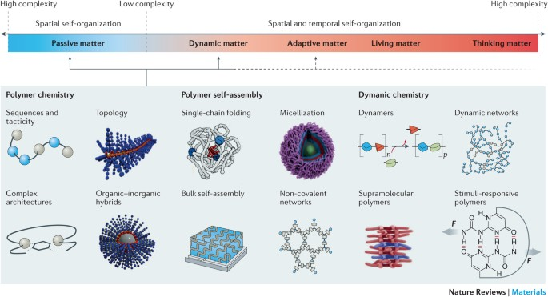
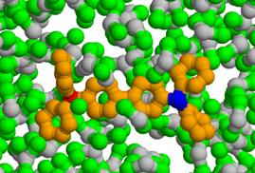
O mundo macroscópico e microscópico que nos cerca são sistemas complexos.

Slide 3
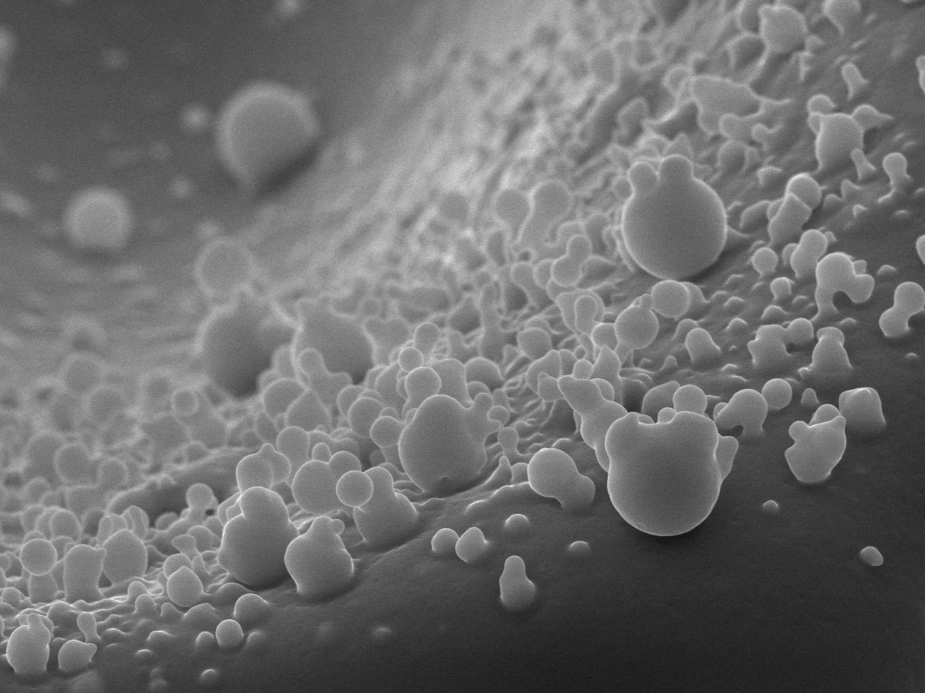
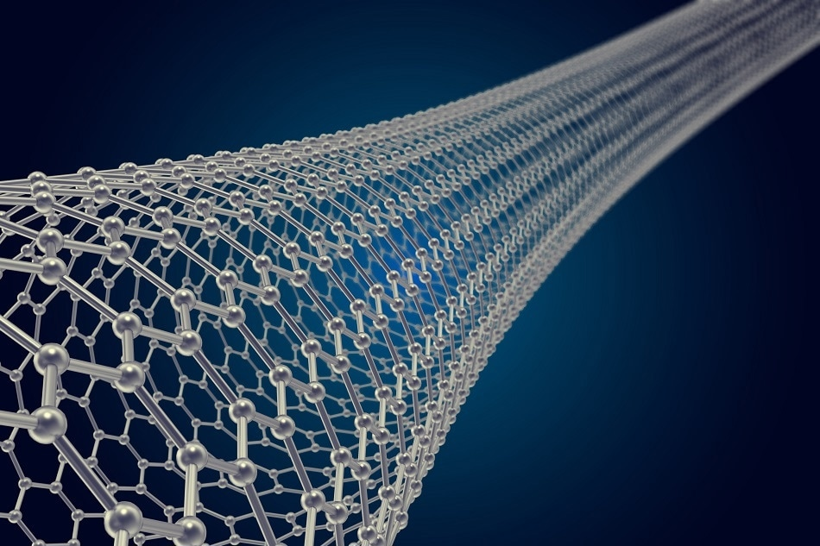
Químicos atualmente evoluíram da manipulação de moléculas individuais para a descrição e manipulação de sistemas de moléculas – química supramolecular e nanoquímica.

Slide 4
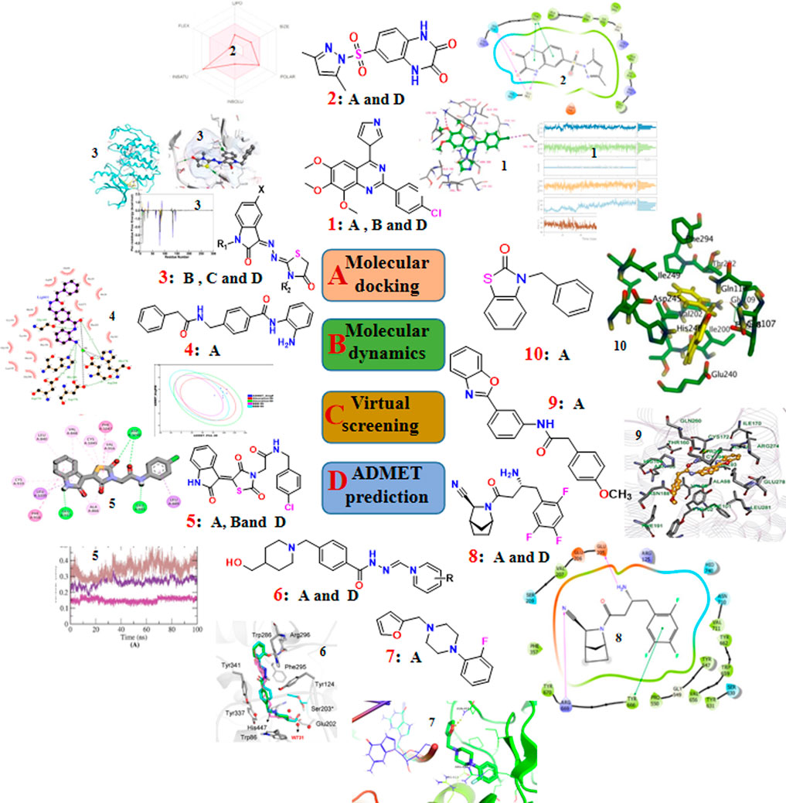
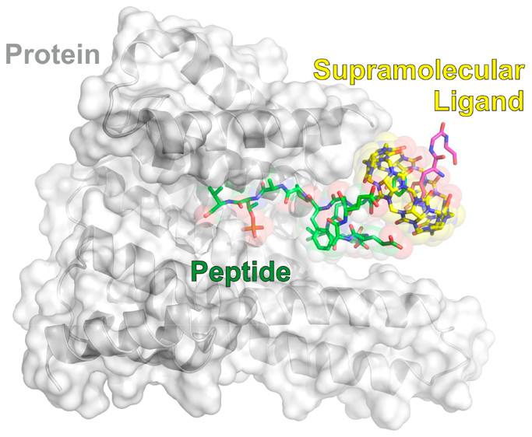
Com a ajuda da modelagem molecular e ferramentas computacionais, o entendimento do comportamento de sistemas supramoleculares está em franco crescimento.
Portanto, a química está gradualmente mudando de uma abordagem reducionista para sistemas supramoleculares.

Slide 5
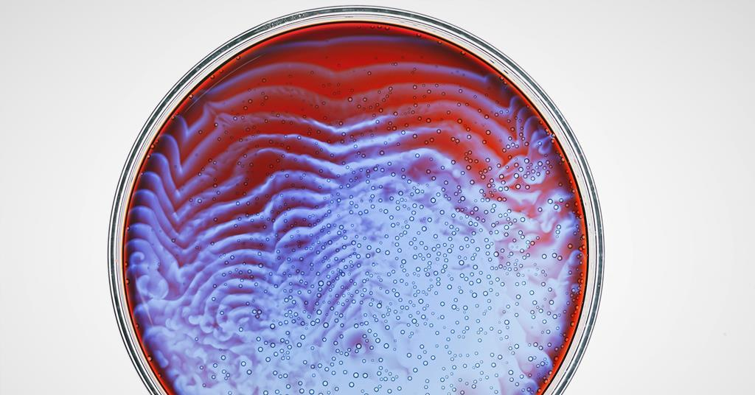

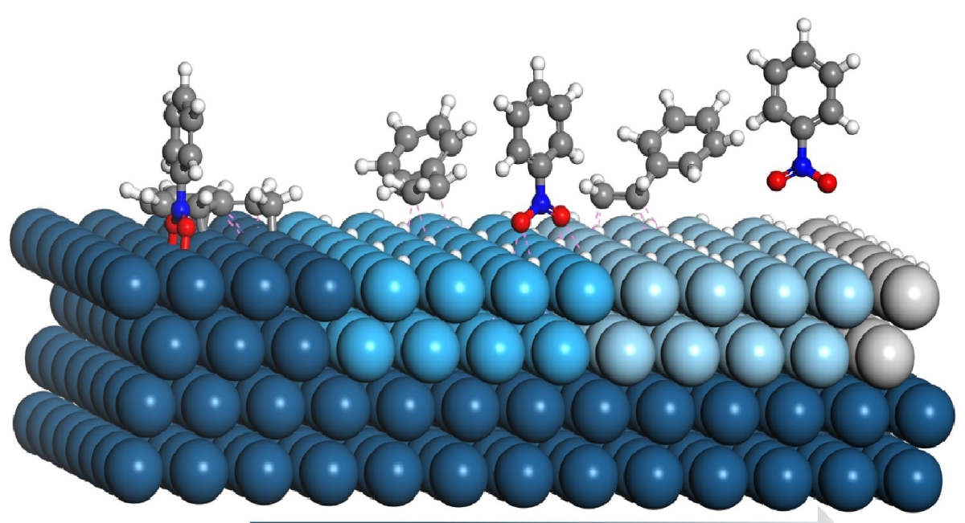
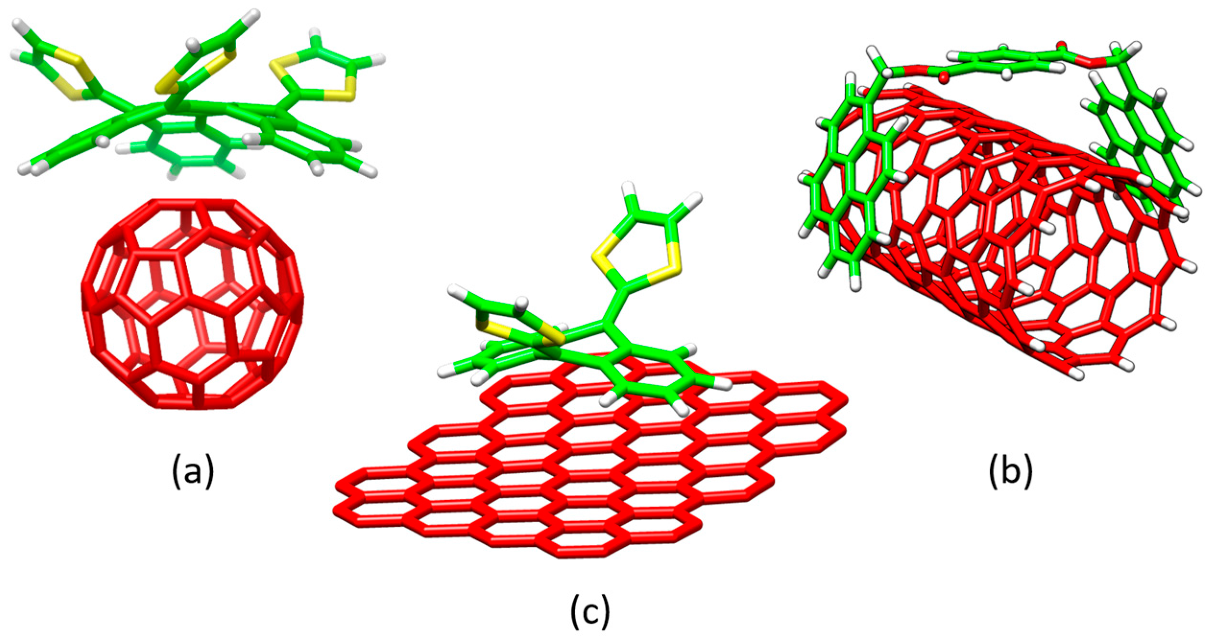
Exemplos: reações oscilatórias, catálise heterogenea química atmosférica e Ambiental, sistemas auto-montáveis de moléculas…

Slide 6
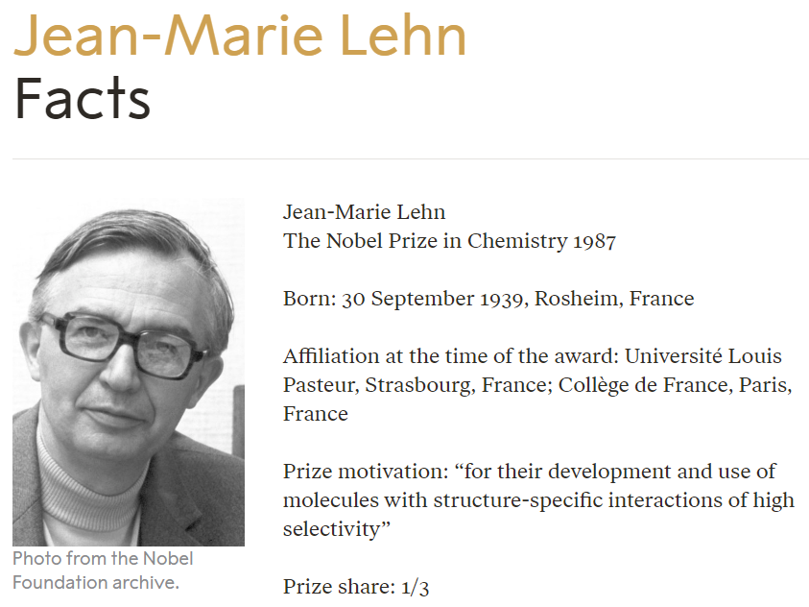
“Intermolecular chemistry, focusing on the structure and function of the entities formed by the association of two or more chemical species.”

Slide 7
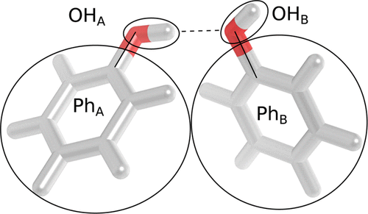
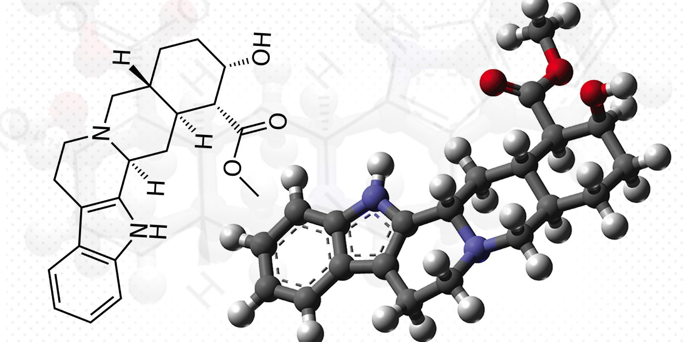
Química “Ordinária”
Química “Intermolecular”
Interesse nas moléculas (átomos e ligações entre eles)
Foco na associação entre moléculas ou interações entre partes não ligadas dentro de uma molécula.
Os termos inter- e intra- são sinônimos de interações não-covalentes.

Slide 8
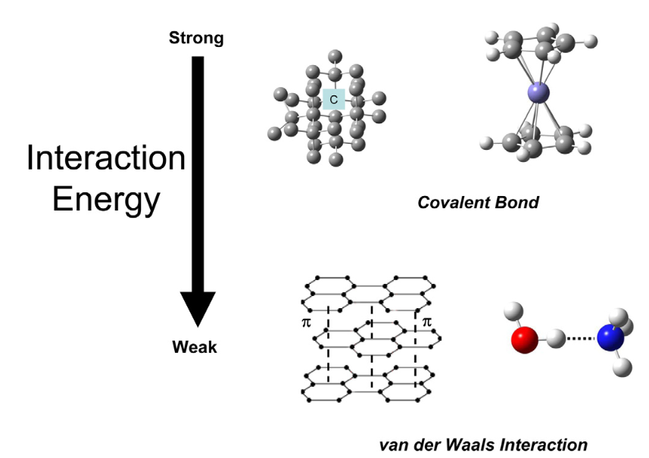
Interações não-covalentes se caracterizam por atuarem mesmo em longas distâncias ~200pm-400pm.
Sobreposição de orbitais não pode ocorrer com estas distâncias. Portanto, não explicamos as interações intermoleculares com conceitos tradicionais de química (ligação sigma, par de elétrons...)
As energias de estabilização são da ordem de 1 a 100kJ/mol por contato, muito menor que interações covalentes ~400kJ/mol

Slide 9
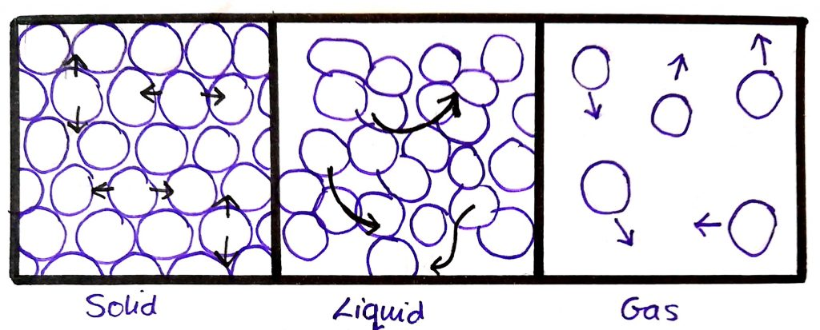
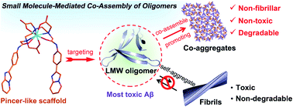
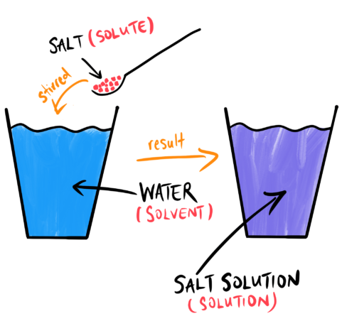
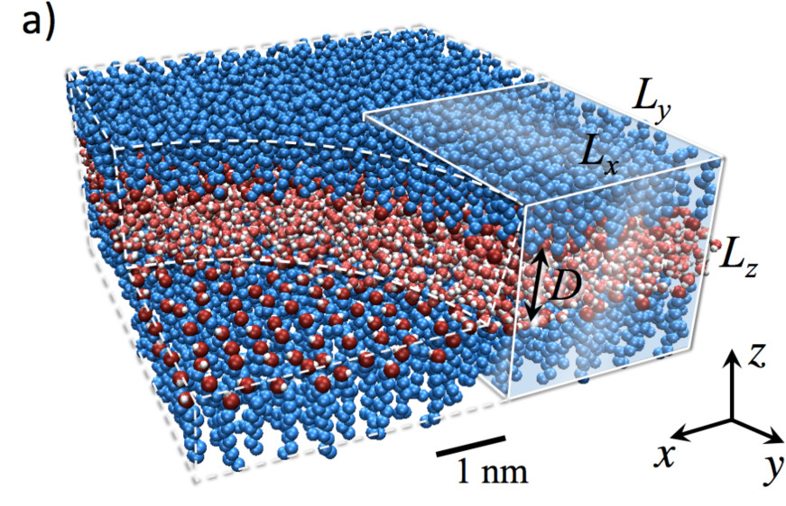
As forças intermoleculares estão por trás de uma série gigantesca de sistemas de interesse químico...
Sólidos, líquidos e gases
Agregados de moléculas pequenas
Partículas macroscópicas interagindo em um líquido ou vapor
Soluções

Slide 10
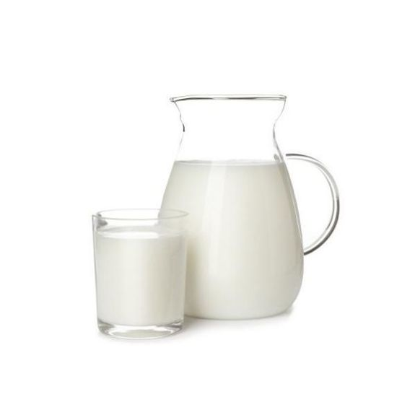
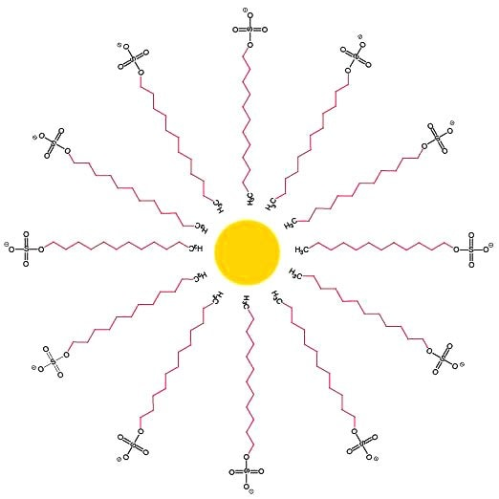
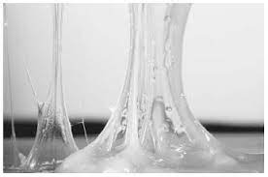
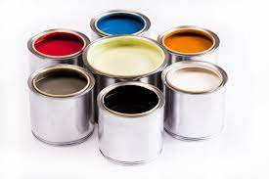

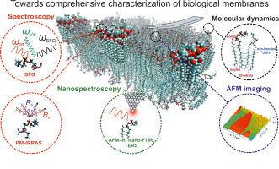
São estas forças em última instância que determinam as propriedades de materiais cotidianos:
Detergentes
Leite
Adesivos
Tintas
Lubrificantes
Membranas biológicas

Slide 11
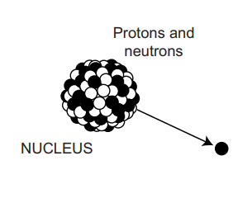
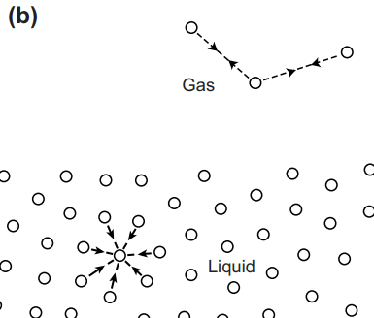
As quatro forças da natureza
Forte
Atuam entre nêutrons, prótons, elétrons e outras partículas elementares
Curtíssimo alcance ~10⁻⁵nm
(domínio da física nuclear – altas energias)
Fraca
Atuam entre átomos e moléculas (partículas elementares também). São de alcance muito maior – distâncias subatômicas ~infinito. Consequentemente, controlam nosso “dia-a-dia”.
Eletromagnética
Gravitacional
As forças eletromagnéticas – responsáveis por todas as forças intermoleculares – determinam as propriedades dos sólidos, líquidos e gases, o comportamento de partículas em fase condensada, reações químicas e organização de estruturas biológicas.

Slide 12
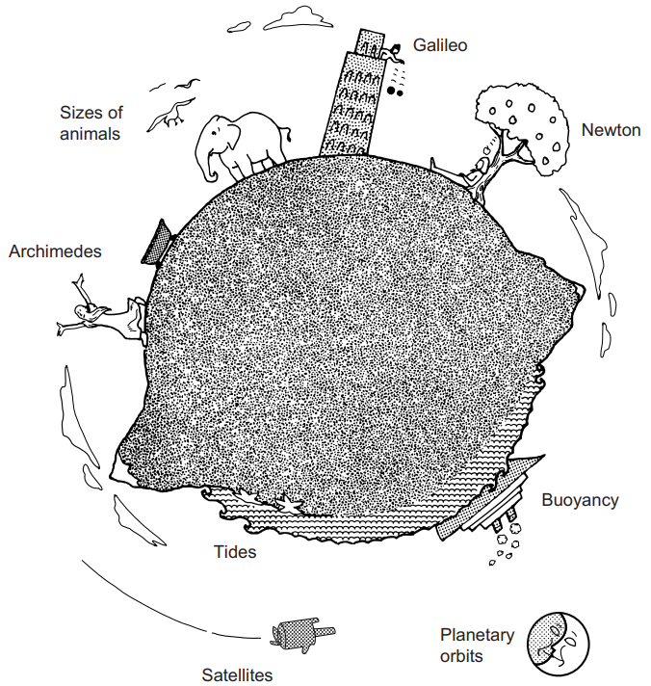
Gravitacional
Contabiliza os efeitos de maré e muitos fenômenos cosmológicos e quando combinados com as forças intermoleculares determinam fenômenos como a altura que um líquido irá ascender em capilares, o tamanho máximo que animais e árvores alcançam.

Slide 13
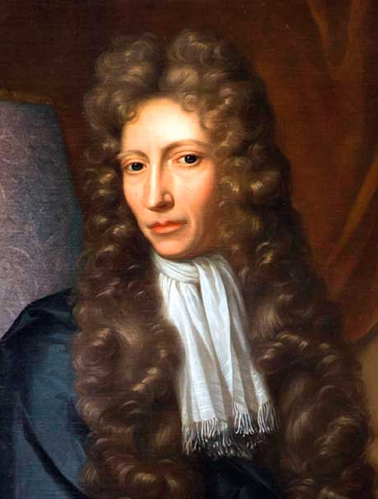
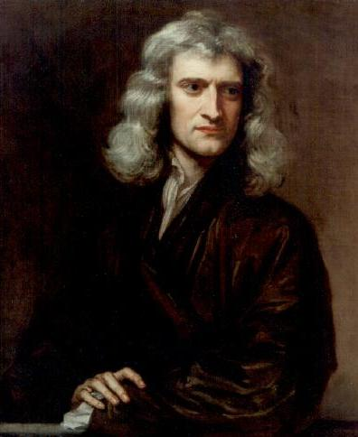
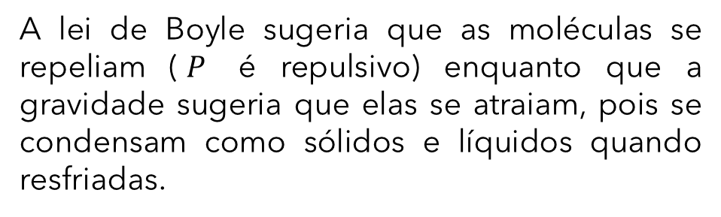
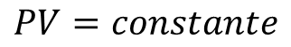
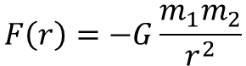
Século 17
(1662) Robert Boyle publica sua famosa lei
$$PV=constante$$
(1667) Isaac Newton publica sua famosa lei da gravitação.
$$F\left(r\right)=−G\frac{m_{1}m_{2}}{r^{2}}$$
A lei de Boyle sugeria que as moléculas se repeliam ($P$ é repulsivo) enquanto que a gravidade sugeria que elas se atraiam, pois se condensam como sólidos e líquidos quando resfriadas.

Slide 14
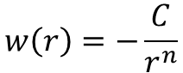
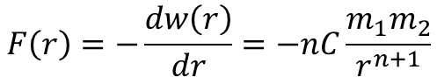
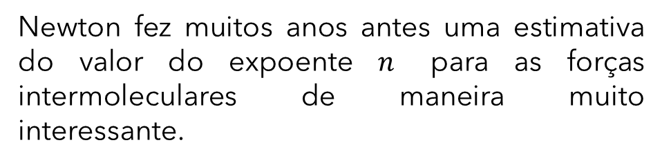
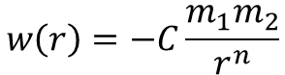
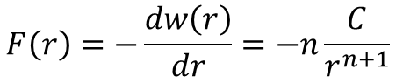
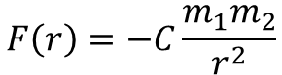
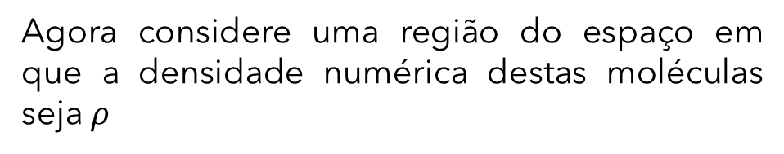
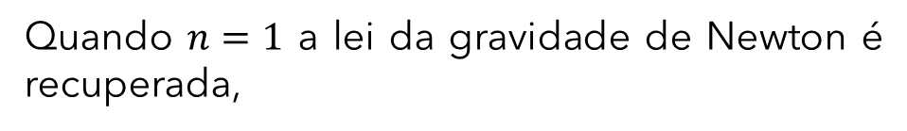
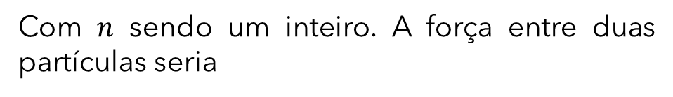
Século 19
Newton fez muitos anos antes uma estimativa do valor do expoente $n$ para as forças intermoleculares de maneira muito interessante.
Durante o século 19 acreditava-se que uma única lei de força ou função energia potencial similar a lei de gravitação universal de Newton seria eventualmente encontrada e explicaria todas as forças intermoleculares:
Suponha que o potencial de interação entre moléculas de um material seja
$$w\left(r\right)=−C\frac{m_{1}m_{2}}{r^{n}}$$
$$w\left(r\right)=−\frac{C}{r^{n}}$$
Com $n$ sendo um inteiro. A força entre duas partículas seria
Que se relacionaria com um lei de força
$$F\left(r\right)=−\frac{dw\left(r\right)}{dr}=−nC\frac{m_{1}m_{2}}{r^{n+1}}$$
$$F\left(r\right)=−\frac{dw\left(r\right)}{dr}=−n\frac{C}{r^{n+1}}$$
Quando $n=1$ a lei da gravidade de Newton é recuperada,
Agora considere uma região do espaço em que a densidade numérica destas moléculas seja $ρ$
$$F\left(r\right)=−C\frac{m_{1}m_{2}}{r^{2}}$$
Com $C=G=6.67×{10}^{−11}Nm^{2}{kg}^{−2}$

Slide 15
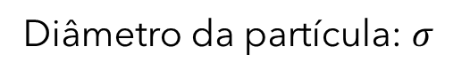
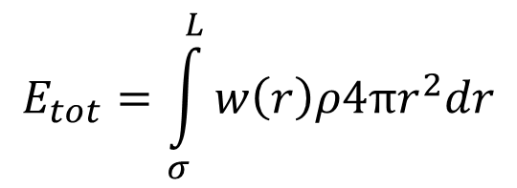
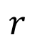
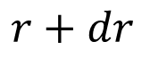
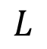
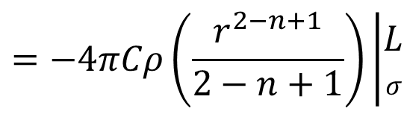
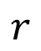
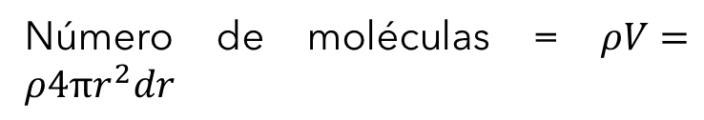
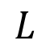
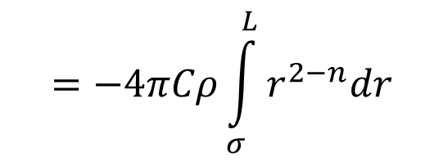
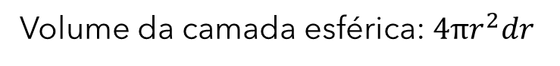



$$r+dr$$
Diâmetro da partícula: $σ$
$$r+dr$$
Volume da camada esférica: $4πr^{2}dr$
$$r$$
$$r$$
Número de moléculas = $ρV=ρ4πr^{2}dr$
$$L$$
$$L$$
Tamanho da região: $L$
Energia total de uma molécula interagindo com todas as demais na região $L$:
$$E_{tot}=\int_{σ}^{L}{w\left(r\right)ρ4πr^{2}dr}$$
$$=−Cρ4π\int_{σ}^{L}{\frac{r^{2}}{r^{n}}dr}$$
$$=−4πCρ\int_{σ}^{L}{r^{2−n}dr}$$
$$=−4πCρ\left(\frac{r^{2−n+1}}{2−n+1}\right)\left|\begin{aligned}L \\ σ\end{aligned}\right.$$

Slide 16








$$E_{tot}=\int_{σ}^{L}{w\left(r\right)ρ4πr^{2}dr}$$
$$=−4πCρ\left(\frac{r^{3−n}}{3−n}\right)\left|\begin{aligned}L \\ σ\end{aligned}\right.$$
$$=−\frac{4πCρ}{\left(3−n\right)}\left[L^{3−n}−σ^{3−n}\right]$$
$$E_{tot}=\int_{σ}^{L}{w\left(r\right)ρ4πr^{2}dr}$$
$$=−\frac{4πCρ}{\left(3−n\right)}\left[\frac{1}{L^{n−3}}−\frac{1}{σ^{n−3}}\right]$$
$$E_{tot}\left(L\right)=−\frac{4πCρ}{\left(n−3\right)}\left[1−{\left(\frac{σ}{L}\right)}^{n−3}\right]$$
$$σ<L$$
$$σ/L<1$$

Slide 17





Previsão de I. Newton
$$E_{tot}\left(L\right)=−\frac{4πCρ}{\left(n−3\right)}\left[1−{\left(\frac{σ}{L}\right)}^{n−3}\right]$$
Portanto com uma pequena dose de cálculo integral podemos antecipar que certamente o expoente deve ser $n>3$!
Por esta razão, propriedades intrínsecas de bulk dos sólidos, líquidos e gases não dependem do volume do material ou do tamanho do contêiner (a menos que sejam extremamente pequenos) mas apenas das forças entre moléculas em proximidade uma com a outra.
Se $n<3$, a energia de interação se intensifica conforme as moléculas mais se afastam – situação não-física!

Slide 18




Primeiras Teorias Fenomenológicas de Sucesso
$$\left(P+\frac{a}{v^{2}}\right)\left(v−b\right)=RT$$
Após a primeira metade do Século 19 estava bem estabelecido que todos os gases a baixas densidades obedeciam a relação
Em que o termo subtraído $b$ leva em conta o tamanho finito das moléculas do gás e o termo adicionado $a/{v^{2}}$ contabiliza a pressão externa medida devido às forças atrativas entre as moléculas conhecidas como Forças de van der Waals.
$$Pv=RT$$
Porém, esta relação padecia quando
$$v=\frac{RT}{P}→0 se \left\{\begin{aligned}P→∞ \\ T→0\end{aligned}\right.$$
Esta foi a primeira equação de estado mecânica a prever transição de fase gás-líquido e tem importância histórica enorme.
Para explicar porque gases reais não obedecem a lei dos gases ideais, o físico holandês Johannes D. van der Waals considerou as forças atrativas entre as moléculas de um gás (a época o conceito de moléculas era fortemente debatido). Em 1873, ele chegou a sua famosa equação

Slide 19


Na virada do Século 19 ficou claro que uma lei universal das forças intermoleculares não era factível. Buscas menos ambiciosas por expressões semiempíricas para descrever fenômenos específicos começaram a surgir.
Lamentavelmente, logo descobriram que muitos potenciais diferentes com vários parâmetros ajustáveis explicavam os mesmos dados experimentais como a elasticidade dos sólidos e os dados $PVT$ de gases.
Neste espírito Gustav Mie em 1903 propôs uma interação de pares do tipo
As expressões semiempíricas eram úteis, porém a natureza e origem das interações permaneceram misteriosas.
$$w\left(r\right)=−\frac{A}{r^{n}}+\frac{B}{r^{m}}$$
atração
repulsão
Pela primeira vez interações repulsivas haviam sido contabilizadas explicitamente.
A expressão de Mie (potencial de Mie) foi a primeira de uma série de potenciais que contabilizou com sucesso uma série de fenômenos e ainda são usados nos dias de hoje.

Slide 20



Um caso especial do potencial de Mie muito utilizado é o chamado potencial de John Lennard-Jones
$$w\left(r\right)=−\frac{A}{r^{6}}+\frac{B}{r^{12}}$$
Vamos analisar curvas deste tipo no Jupyter Notebook.

Slide 21

Classificação das Forças e Potenciais de Pares
Forças Intermoleculares podem ser classificadas em várias categorias.
Classificação entre opostos:
-atrativos/repulsivos
-curto alcance/longo alcance
-forte/fraca
-isotrópica/direcional
Estas classificações são importantes, porém ambíguas. Uma força com a mesma origem física pode ser tanto de curto quanto de longo alcance, pode ser atrativa em um solvente, mas repulsiva em outro. Para evitar este problema é melhor classificar forças intermoleculares de acordo com sua origem física ou química.

Slide 22





Interações com íons
$$w\left(r\right)=−\frac{1}{4πε_{0}ε_{r}}\frac{Q_{1}Q_{2}}{r}$$
$$w\left(r,θ\right)=−\frac{1}{4πε_{0}ε_{r}}\frac{Qμ}{r^{2}}cosθ$$
$$\left\langle w\left(r\right)\right\rangle =−\frac{1}{3k_{B}T}\frac{{\left(Qμ\right)}^{2}}{{\left(4πε_{0}ε_{r}\right)}^{2}}\frac{1}{r^{4}}$$
$$w\left(r\right)=−\frac{Q^{2}α}{{ε_{r}\left(4πε_{0}\right)}^{2}}\frac{1}{r^{4}}=−\frac{Q^{2}α_{0}}{4πε_{0}ε_{r}}\frac{1}{r^{4}}$$

Slide 23

Interações entre átomos/moléculas neutras

Slide 24


Interações entre moléculas polares – Dipolo/Dipolo
$$w\left(r,θ_{1},θ_{2},ζ\right)=−\frac{1}{4πε_{0}ε_{r}}\frac{μ_{1}μ_{2}}{r^{3}}\left(2cosθ_{1}cosθ_{2}−senθ_{1}senθ_{1}cosζ\right)$$
Ângulos Fixos
Se os dipolos estão livres para girar como ocorre em fase gasosa e líquida, teremos a média orientacional
$$\left\langle w\left(r\right)\right\rangle =−\frac{1}{3k_{B}T}\frac{{\left(μ_{1}μ_{2}\right)}^{2}}{{\left(4πε_{0}ε_{r}\right)}^{2}}\frac{1}{r^{6}}$$
Forças de Keesom – Interação Dipolo-Dipolo

Slide 25


Interações entre uma molécula polar e outra apolar – Dipolo/Dipolo-Induzido
$$\left\langle w\left(r\right)\right\rangle =−2\frac{{\left(μ_{1}\right)}^{2}α_{2}}{{\left(4πε_{0}ε_{r}\right)}^{2}}\frac{1}{r^{6}}$$
Forças de Debye – Interação Dipolo-Dipolo Induzido

Slide 26


Interações entre duas moléculas apolares – Dipolo-Induzido/Dipolo-Induzido
Origem: deslocalização eletrônica em torno de cada átomo devido a flutuações quânticas (Princípio da Incerteza) que demanda funções de onda (soluções da Equação de Schrodinger) para sua correta descrição.
Cálculos exatos desta interação são bastante envolvidos, mas um modelo simples desenvolvido por Fritz London, que se baseia na diminuição da energia do estado fundamental de dois osciladores acoplados. O modelo é aproximado, porém nos dá uma visão física do problema.
$$w\left(r\right)=−\frac{3}{2}\frac{α_{1}α_{2}}{{\left(4πε_{0}ε_{r}\right)}^{2}}\left(\frac{I_{1}I_{2}}{I_{1}+I_{2}}\right)\frac{1}{r^{6}}$$
Forças de Dispersão de London – Interação Dipolo Induzido-Dipolo Induzido

Slide 27
Interações de van der Waals (Forças de van der Waals)
$$w_{vdw}\left(r\right)=w_{Keesom}\left(r\right)+w_{Debye}\left(r\right)+w_{London}\left(r\right)$$
$$w_{vdw}\left(r\right)=−\frac{1}{3k_{B}T}\frac{{\left(μ_{1}μ_{2}\right)}^{2}}{{\left(4πε_{0}ε_{r}\right)}^{2}}\frac{1}{r^{6}}−2\frac{{\left(μ_{1}\right)}^{2}α_{2}}{{\left(4πε_{0}ε_{r}\right)}^{2}}\frac{1}{r^{6}}−\frac{3}{2}\frac{α_{1}α_{2}}{{\left(4πε_{0}ε_{r}\right)}^{2}}\left(\frac{I_{1}I_{2}}{I_{1}+I_{2}}\right)\frac{1}{r^{6}}$$
$$w_{vdw}\left(r\right)=−\frac{1}{{\left(4πε_{0}ε_{r}\right)}^{2}}\left[\frac{{\left(μ_{1}μ_{2}\right)}^{2}}{3k_{B}T}+2{\left(μ_{1}\right)}^{2}α_{2}+\frac{3}{2}α_{1}α_{2}\left(\frac{I_{1}I_{2}}{I_{1}+I_{2}}\right)\right]\frac{1}{r^{6}}$$
$$w_{vdw}\left(r\right)=−\frac{C_{vdw}}{r^{6}}$$
Se as moléculas forem iguais
$$w_{vdw}\left(r\right)=−\frac{1}{{\left(4πε_{0}ε_{r}\right)}^{2}}\left[\frac{μ^{4}}{3k_{B}T}+2μ^{2}α+\frac{3}{2}α^{2}\left(\frac{I}{2}\right)\right]\frac{1}{r^{6}}=−\frac{C_{vdw}}{r^{6}}$$

Slide 28

Qual programa iremos utilizar para computar as forças intermoleculares?
É gratuito
É relativamente rápido
É modular (python)
Fácil de usar

Slide 29


Como obteremos os materiais para desenvolver os cálculos nos sistemas moleculares de interesse?
https://github.com/DanielFSM/Minicurso-SU-2023/tree/main

Slide 30


Cadernos Jupyter – Jupyter Notebook
Para que serve?
O Jupyter Notebook permite escrever, executar e depurar códigos interativamente. Com ele, é possível experimentar e testar os códigos em células individuais, visualizando os resultados à medida que eles avançam

Slide 31


Visual Studio Code - Microsoft

Slide 32
Como podemos calcular as forças intermoleculares entre duas moléculas quaisquer?
Utilizaremos duas abordagens
Supermolecular
Symmetry-Adapted Perturbation Theory (SAPT)
Mais popular
Disponível em poucos códigos de química quântica
Mais simples de implementar
Embora computacionalmente mais caro, é factível em moléculas de tamanho moderado ~100 átomos
Disponível em qualquer pacote de química quântica
Considerada por muitos o “estado da arte” de interações intermoleculares.

Slide 33

O que é SAPT?
É um método da Teoria de Estrutura Eletrônica para calcular Interações não-Covalentes

Slide 34






O que é SAPT?
SAPT no PSI4 calcula a energia de interação entre dois corpos (dímero)
Energia de interação “Supermolecular”
$$∆E_{int}=E_{AB}−E_{A}−E_{B}$$
$$∆E_{int}≈−2.71mE_{h}=−1.70kcal/mol$$
Atrativo!
$$−231.820E_{h}$$
$$−463.643E_{h}$$

Slide 35






Como SAPT funciona?
$$\hat{H}={\hat{F}}_{A}+{\hat{F}}_{B}+{\hat{W}}_{A}+{\hat{W}}_{B}+{\hat{V}}_{AB}$$
interação intramonômero
Hamiltoniano Total
Operadores de Fock dos monômeros
Correlação intramonômero
$$E_{SAPT}=\sum_{m>0}{\sum_{n>0}{E_{SAPT}^{\left(mn\right)}}}$$
A expressão da energia é uma dupla série perturbativa
$$E_{SAPT}=E_{eslt}+E_{exch}+E_{ind}+E_{disp}$$
$E_{SAPT}$: Energia total de interação do dímero
$E_{ind}$: Energia de interação de indução/polarização
$E_{elst}$: Energia de interação eletrostática
$E_{disp}$: Energia de interação de dispersão/London
$E_{exch}$: Energia de interação repulsiva de troca/repulsão estérica

Slide 36


Comparando com o potencial de Lennard-Jones
$$w\left(r\right)=−\frac{A}{r^{6}}+\frac{B}{r^{12}}=−\frac{C_{vdw}}{r^{6}}+\frac{B}{r^{12}}$$
$$w\left(r\right)=−\frac{A}{r^{6}}+\frac{B}{r^{12}}=−\left(\frac{C_{Keesom}}{r^{6}}+\frac{C_{Debye}}{r^{6}}+\frac{C_{London}}{r^{6}}\right)+\frac{B}{r^{12}}$$
$$E_{SAPT}=E_{eslt}+E_{exch}+E_{ind}+E_{disp}$$
A teoria SAPT naturalmente decompõe a energia total de interação intermolecular em termos com significado físico inestimável para químicos e cientistas em geral

